Slide 1


Capstone Project
Counter-less-Food-court-Ordering-System
Team 16
Trần Tuấn Anh (Supervisor)
Ngô Nhật Đô (Leader)
Phạm Hưng Thịnh
Nguyễn Đức Huy
Nguyễn Mạnh Khang

Slide 2

1
Project introduction
Brief description, Problem definition, proposed solution, boundary
2
Implementation
Design & Implement system
3
Outcome
Benefits and Drawbacks
4
Future plan
Our plan in the future

Slide 3

1
Introduction

Slide 4
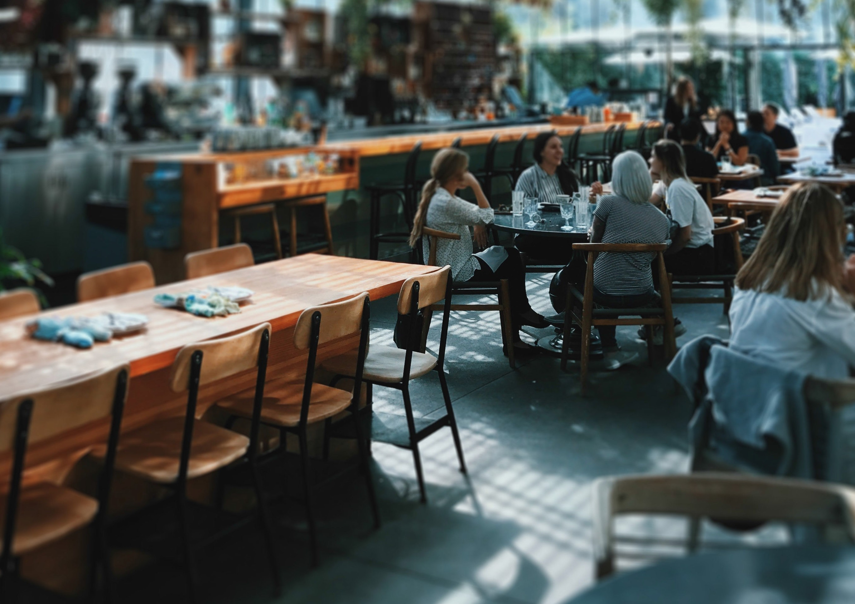

Abstract
Food court is a large area or room may be found in shopping malls, airports where there are restaurants selling many different types of food that you can eat at tables that places in the middle of the area.
Notes:
Food court là khu ăn uống có diện tích rộng thường nằm trong các khu siêu thị, trung tâm mua sắm, sân bay, thậm chí là trường học. là nơi tập hợp các nhà hàng nhỏ bán nhiều loại thức ăn khác nhau. Thực khách có thể đi một vòng và tự do lựa chọn món ăn tùy theo sở thích cửa mình và thực khách có thể ngồi ăn ngay tại sảnh khu vực. Hiện nay ở TP HCM, chúng ta có thể thấy các food court này như các trung tâm thương mại AEON MAIL, Parkson.

Slide 5
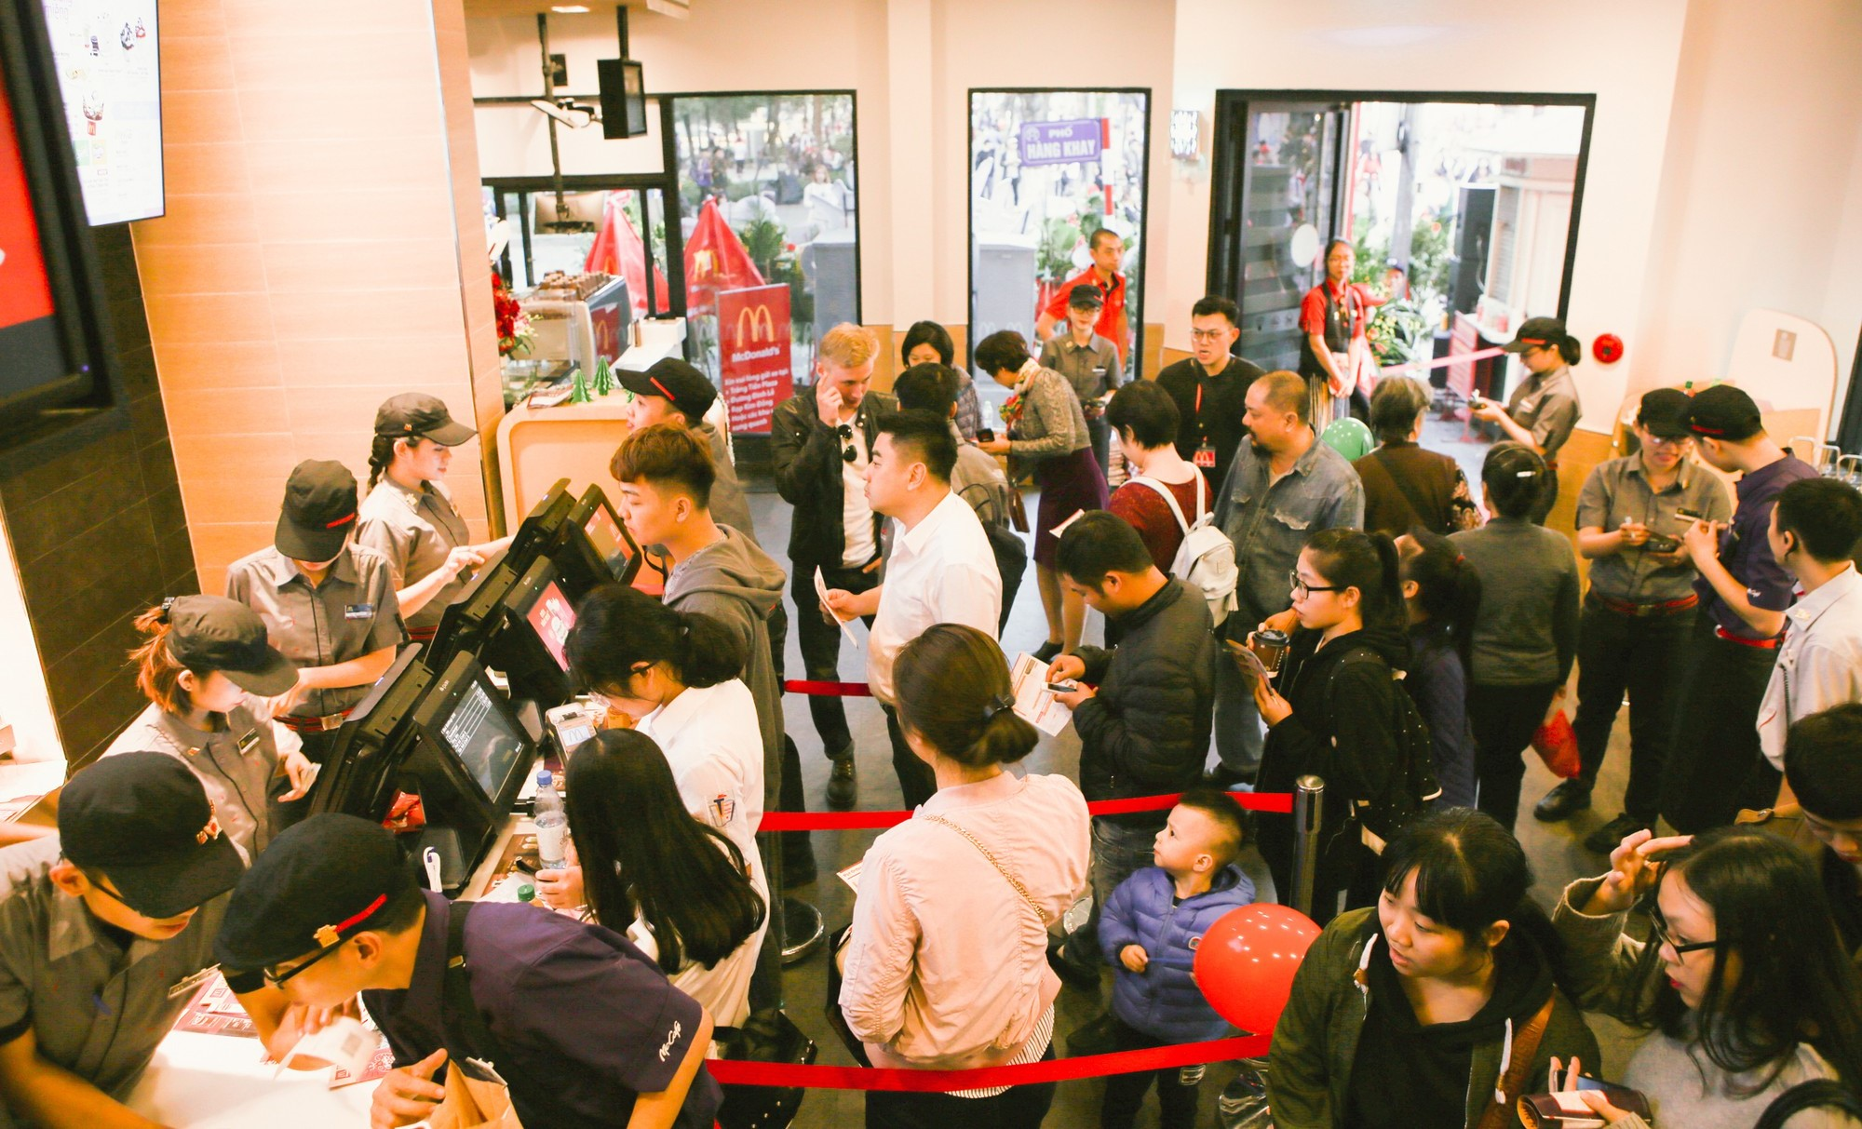
Problem
Notes:
Vấn đề của các food court gặp phải ở hiện nay là:
+ Khách hàng: đứng xếp hàng đôi khi sẽ khiến họ khó chịu và mất thời gian chờ đến lượt, bên cạnh nhiều yếu tố phát sinh trong khi xếp hang như chen lấn, tới lượt đặt hàng thì món ăn hết. Thậm chí khách hàng muốn ăn 2 món của 2 nhà hàng đông khách nhất của food court ấy thì vị khách ấy phải xếp hàng 2 lần.
+ Nhà hàng, nhận đơn đặt hàng sẽ cần 1 đến 2 nhân viên, có thể lên tới 3 đến 4 nhân viên vào giờ cao điểm. Cũng có nguy cơ các yếu tố con người như khi nhân viên nghe nhầm hoặc nhận sai lệnh.

Slide 6
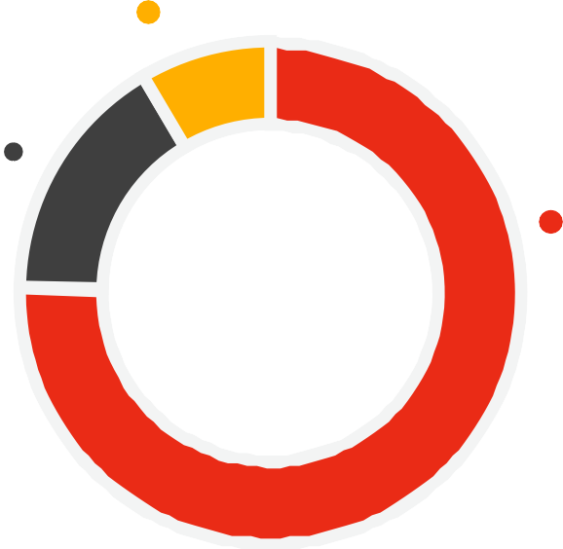

Surveying over 130 vietnamese people about the application of online payment and self - service models in restaurants, dining areas.
Most people agree with the convenience of online payment and comfortable with self - service models.
Does applying electronic payment methods help you feel more convenient?
Is it would be better to apply self-service models without employees at the food court?
Uncare
8.5%
Uncare
8.5%
No 16.2%
No 24.6%
Yes 66.9%
Yes 75.5%

Slide 7
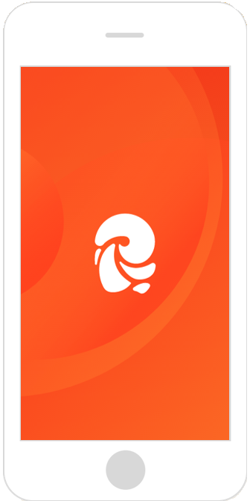
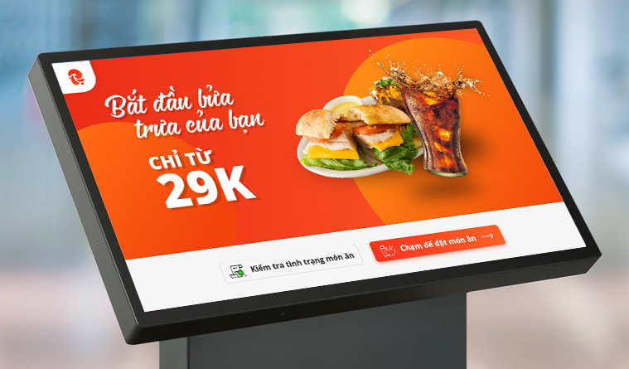
Introduction
Fresh meal is a system that allows customers to order quickly without having to spend time to queuing at the counter:
Order by phone
Order through the electronic board (kiosk)
Concurrent helping the stores save labor costs.
Notes:
Do đó, chúng tôi đã phát triển nên hệ thống có tên là Fresh meal. Fresh meal là hệ thống giúp khách hàng đặt hàng 1 cách nhanh chóng mà không cần phải chờ đợi xếp hang tại các quầy
Hệ thống chúng tôi có 2 cách để khách hàng đặt hàng là: + Đặt hàng qua điện thoại
+ Đặt hàng qua máy Kiosk, được đặt ở nhiều nơi trong khu food court
Đồng thời giúp các nhà hang tiết kiệm được chi phí nhân công cho quầy thu ngân

Slide 8
2
Implementation

Slide 9














Notes:
Đây là sơ đồ của một khu food court của chúng tôi:
+ Bên trái là khu vực ăn uống với các bàn ghế được để sẵn, và có các màn hình hiện thị danh sách món ăn đã được chế biến xong hoặc đã bị hủy
+ Ở giữa là có các quầy thu ngân để giúp khách hàng vãng lại thanh toán đơn hàng hoặc trả lại tiền nếu có món ăn bị hủy đồng thời giúp thành viên nạp tiền vào tài khoản của mình
+ Bên phải là có các nhà hang được đánh số thứ tự, ở giữ khu vực là có các máy kiosk để giúp mọi người đặt món

Slide 10
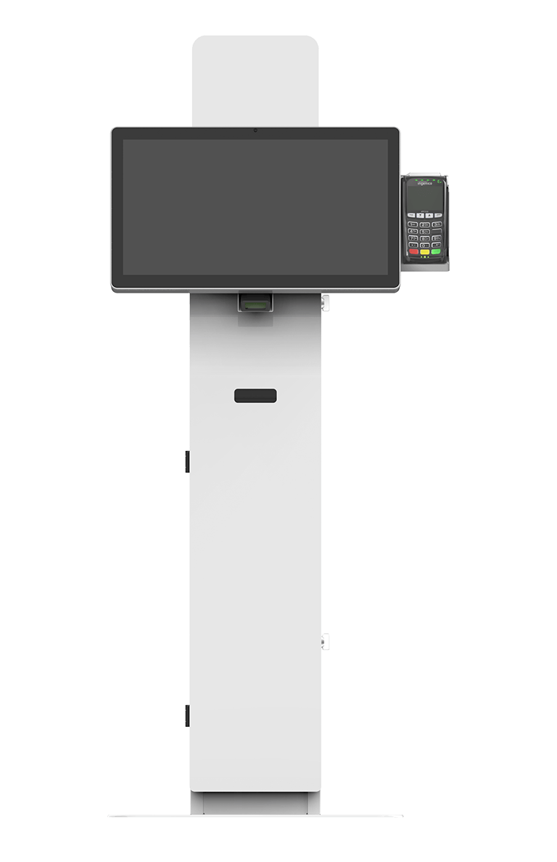
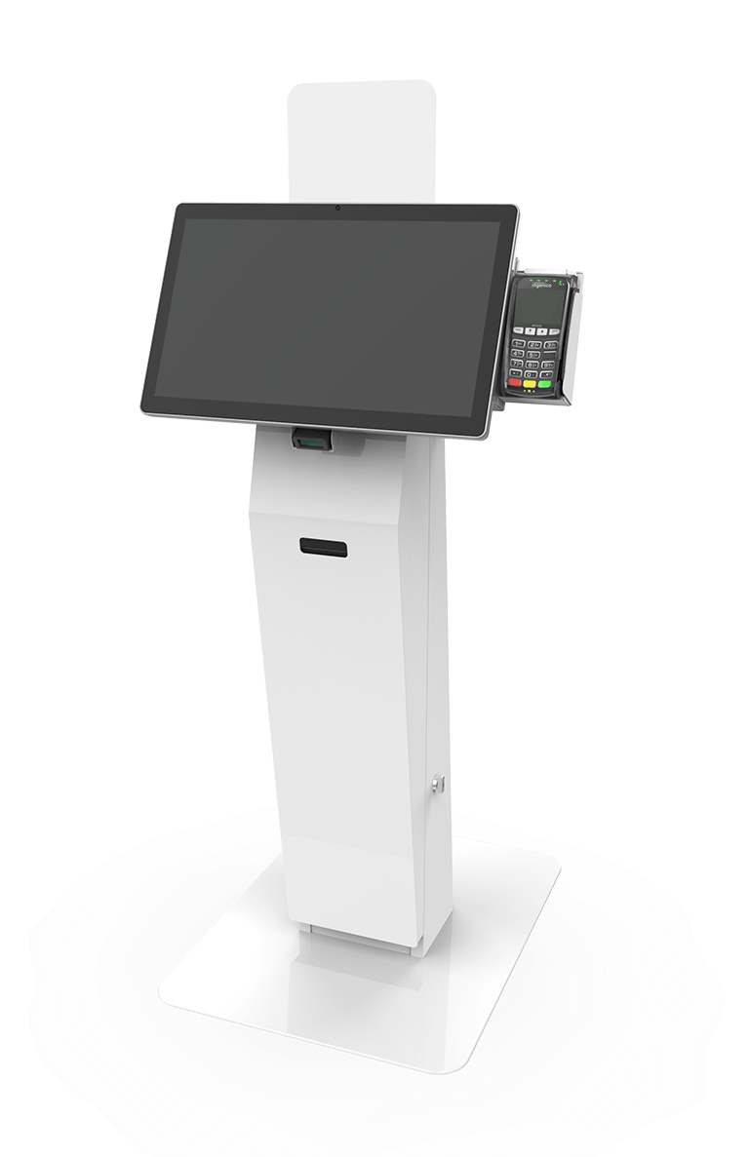
Kiosk overview
Màn hình cảm ứng 21 inch
Máy đọc thẻ RFID
Khe máy in hóa đơn

Slide 11


Ordering workflow – Guest
[1]: Order
Guest
Kiosk
Notes:
Đây là sơ đồ đặt hàng giành cho khách vãng lai:
+ Đầu tiên khách sẽ đặt món tại máy kiosk được đặt giữa khu food court, khi đơn hàng được gửi đi thành công thì máy kiosk sẽ in ra 1 hóa đơn.
+ Sau khi lấy đơn hàng thì người khách sẽ đi đến quầy thu ngân để thanh toán hóa đơn của mình.
+ Sau khi khách thanh toán với thu ngân thành công thì đơn hàng sẽ được gửi đến màn hình TV hiển thị các món ăn đang chờ trong nhà bếp của cửa hang bán món ăn đó.
+ Sau khi đầu bếp chế biến xong thì thông tin của món ăn sẽ được hiển thị lên màn hình TV được đặt trong food court

Slide 12

Ordering workflow – Guest
[1]: Order
[2]: Payment
Guest
Kiosk
Cashier
Notes:
Đây là sơ đồ đặt hàng giành cho khách vãng lai:
+ Đầu tiên khách sẽ đặt món tại máy kiosk được đặt giữa khu food court, khi đơn hàng được gửi đi thành công thì máy kiosk sẽ in ra 1 hóa đơn.
+ Sau khi lấy đơn hàng thì người khách sẽ đi đến quầy thu ngân để thanh toán hóa đơn của mình.
+ Sau khi khách thanh toán với thu ngân thành công thì đơn hàng sẽ được gửi đến màn hình TV hiển thị các món ăn đang chờ trong nhà bếp của cửa hang bán món ăn đó.
+ Sau khi đầu bếp chế biến xong thì thông tin của món ăn sẽ được hiển thị lên màn hình TV được đặt trong food court

Slide 13

Ordering workflow – Guest
[1]: Order
[2]: Payment
Guest
Kiosk
Cashier
Store & Chef
Notes:
Đây là sơ đồ đặt hàng giành cho khách vãng lai:
+ Đầu tiên khách sẽ đặt món tại máy kiosk được đặt giữa khu food court, khi đơn hàng được gửi đi thành công thì máy kiosk sẽ in ra 1 hóa đơn.
+ Sau khi lấy đơn hàng thì người khách sẽ đi đến quầy thu ngân để thanh toán hóa đơn của mình.
+ Sau khi khách thanh toán với thu ngân thành công thì đơn hàng sẽ được gửi đến màn hình TV hiển thị các món ăn đang chờ trong nhà bếp của cửa hang bán món ăn đó.
+ Sau khi đầu bếp chế biến xong thì thông tin của món ăn sẽ được hiển thị lên màn hình TV được đặt trong food court

Slide 14
Ordering workflow – Guest
[1]: Order
[2]: Payment
Guest
Kiosk
Cashier
Store & Chef
[3]: Notification
Wall-mounted TV
Notes:
Đây là sơ đồ đặt hàng giành cho khách vãng lai:
+ Đầu tiên khách sẽ đặt món tại máy kiosk được đặt giữa khu food court, khi đơn hàng được gửi đi thành công thì máy kiosk sẽ in ra 1 hóa đơn.
+ Sau khi lấy đơn hàng thì người khách sẽ đi đến quầy thu ngân để thanh toán hóa đơn của mình.
+ Sau khi khách thanh toán với thu ngân thành công thì đơn hàng sẽ được gửi đến màn hình TV hiển thị các món ăn đang chờ trong nhà bếp của cửa hang bán món ăn đó.
+ Sau khi đầu bếp chế biến xong thì thông tin của món ăn sẽ được hiển thị lên màn hình TV được đặt trong food court

Slide 15

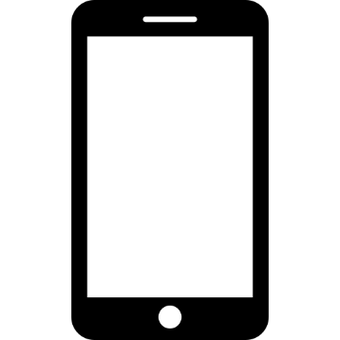
Ordering workflow – Member
[1]: Order
Kiosk
Member
[1]: Order
Smartphone
Notes:
Đây là sơ đồ đặt hàng giành cho thành viên:
+ Thành viên có thể đặt món ăn của mình cả 2 loại: Smartphone và Kiosk
Với Kiosk, sau khi chọn xong món ăn của mình thì người thành viên có thể thanh toán bằng thẻ thành viên của mình.
Với điện thoại, sau khi khách hang chọn món ăn xong thì có thể thanh toán và lấy món ngay hoặc đặt lịch của món ăn trước.
+ Sau khi đặt hang thành công thì đơn hang sẽ được chuyển thẳng xuống màn hình chờ của nhà bếp.
+ Khi người đầu bếp chế biến xong thì thông tin của món ăn sẽ vừa được hiện lên màn hình chờ của food court vừa được thông báo trên điện thoại của mình

Slide 16


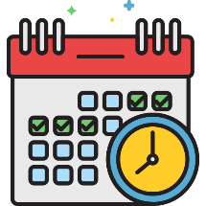
Ordering workflow – Member
[2]:Payment
[1]: Order
Kiosk
Membership Card
Member
[2.1]:Payment
[1]: Order
[2.2]: Schedule
Smartphone
Notes:
Đây là sơ đồ đặt hàng giành cho thành viên:
+ Thành viên có thể đặt món ăn của mình cả 2 loại: Smartphone và Kiosk
Với Kiosk, sau khi chọn xong món ăn của mình thì người thành viên có thể thanh toán bằng thẻ thành viên của mình.
Với điện thoại, sau khi khách hang chọn món ăn xong thì có thể thanh toán và lấy món ngay hoặc đặt lịch của món ăn trước.
+ Sau khi đặt hang thành công thì đơn hang sẽ được chuyển thẳng xuống màn hình chờ của nhà bếp.
+ Khi người đầu bếp chế biến xong thì thông tin của món ăn sẽ vừa được hiện lên màn hình chờ của food court vừa được thông báo trên điện thoại của mình

Slide 17
Ordering workflow – Member
[2]:Payment
[1]: Order
Kiosk
Membership Card
Member
Store & Chef
[2.1]:Payment
[1]: Order
[2.2]: Schedule
Smartphone
Notes:
Đây là sơ đồ đặt hàng giành cho thành viên:
+ Thành viên có thể đặt món ăn của mình cả 2 loại: Smartphone và Kiosk
Với Kiosk, sau khi chọn xong món ăn của mình thì người thành viên có thể thanh toán bằng thẻ thành viên của mình.
Với điện thoại, sau khi khách hang chọn món ăn xong thì có thể thanh toán và lấy món ngay hoặc đặt lịch của món ăn trước.
+ Sau khi đặt hang thành công thì đơn hang sẽ được chuyển thẳng xuống màn hình chờ của nhà bếp.
+ Khi người đầu bếp chế biến xong thì thông tin của món ăn sẽ vừa được hiện lên màn hình chờ của food court vừa được thông báo trên điện thoại của mình

Slide 18

Ordering workflow – Member
[2]:Payment
[1]: Order
Kiosk
Membership Card
Member
Store & Chef
[2.1]:Payment
[1]: Order
[3]: Notification
[2.2]: Schedule
Smartphone
Notification
Wall-mounted TV
Notes:
Đây là sơ đồ đặt hàng giành cho thành viên:
+ Thành viên có thể đặt món ăn của mình cả 2 loại: Smartphone và Kiosk
Với Kiosk, sau khi chọn xong món ăn của mình thì người thành viên có thể thanh toán bằng thẻ thành viên của mình.
Với điện thoại, sau khi khách hang chọn món ăn xong thì có thể thanh toán và lấy món ngay hoặc đặt lịch của món ăn trước.
+ Sau khi đặt hang thành công thì đơn hang sẽ được chuyển thẳng xuống màn hình chờ của nhà bếp.
+ Khi người đầu bếp chế biến xong thì thông tin của món ăn sẽ vừa được hiện lên màn hình chờ của food court vừa được thông báo trên điện thoại của mình

Slide 19






Food court management system
Guest
Cashier
Member
System admin
Food court
manager
Store manager
Chef
Notes:
Đây là sơ đồ quản lí của hệ thống chúng tôi:
- System admin:
+ Quản lí food court
+ Quản lí food court manager
Food court manager:
+ Quản lí cửa hàng
+ Quản lí danh mục chung của food court
+ Quản lí nhân viên trong food court
Store manger
+ Quản lí danh mục của cửa hang
+ Quản lí món ăn
+ Quản lí tùy chọn của món ăn
Chef
+ Xác nhận trạng thái món ăn
Cashier
+ Quản lí dòng tiền
+ Quản lí thành viên

Slide 20
3
Outcome

Slide 21
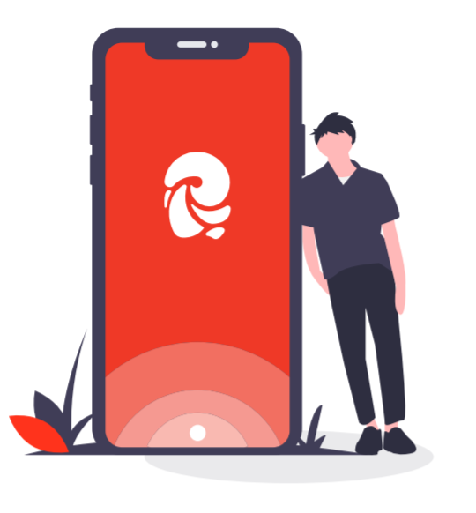
Benefits – For customer
Almost no queuing
Convenience
Great user experience
Notes:
Các tiện ích mà hệ thống của chúng tôi đem lại:
Khách hàng sẽ không phải tốn thời gian cho việc xếp hàng chờ tới lượt đặt món
Đem lại rất nhiều tiện lợi, chỉ cần một lần đặt mà có thể đặt nhiều món ở các nhà hang khác nhau
Đem lại sự trải nghiệm tuyệt vời cho người dùng

Slide 22
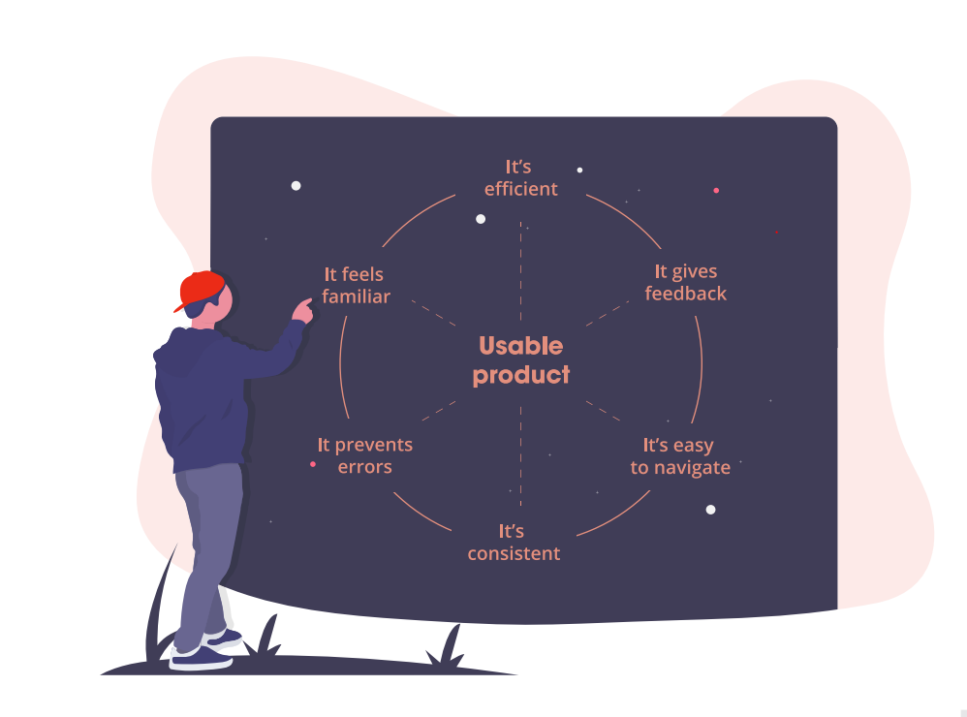
Benefits – For customer
Notes:
Familiar: cảm giác quen thuộc
Efficient : hiệu quả
Feedback: khi người dùng sử dụng -> app phản hồi
Navigate : dễ điều hướng
Consistent: Có tính Nhất quán
Errors : ít lỗi

Slide 23

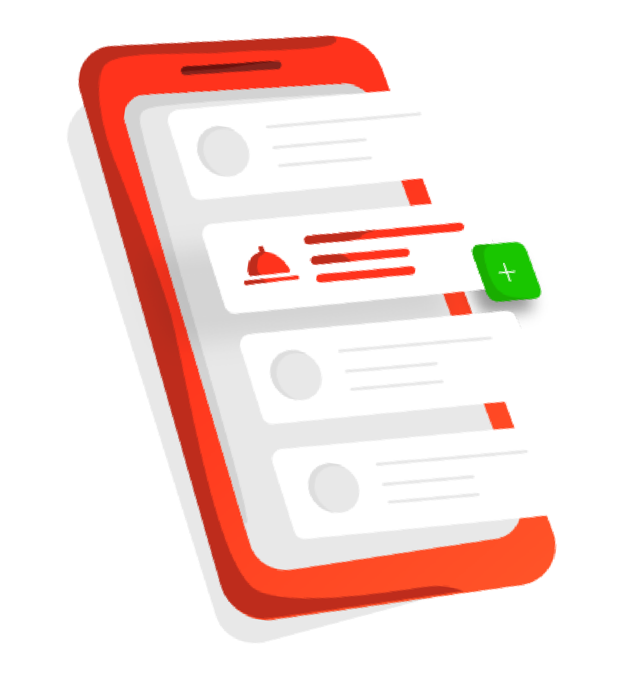
Benefits – For food court
Throughput
Labor costs
Advertising costs
Notes:
Lợi ích đem lại cho các cửa hang – food court:
-

Slide 24


Drawbacks
Requires higher initial investment
Takes time for customers to get familiar

Slide 25
4
Future plan

Slide 26

Future plan
Upgrade system
Enhance security
More customer care programs
Notes:
Phát triển hệ thống quản lý back-end với đầy đủ tính năng hơn cho các nhà hàng để hình thành một sản phẩm hoàn chỉnh từ ngoài vào trong.
Tăn cường bảo mật

Slide 27
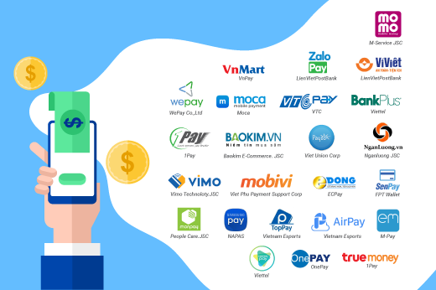
Future plan
Payment with Electronic Payment Gateway
Notes:
Nhằm giúp khách hàng thuận tiện hơn trong việc thanh toán, chúng tôi sẽ liên kết với các công thanh toán điện tử hiện nay như Momo, VNPay, ZaloPay, Moca, …

Slide 28
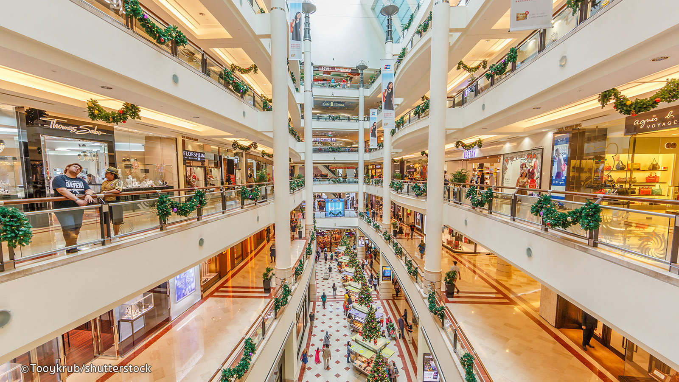
Future plan
Manage many other models
Notes:
Chúng tôi sẽ mở rộng thêm các mô hình quản lí như : các trung tâm thương mai
+ Ngay trong năm nay sẽ làm việc với nhà thầu FC của campus FPTU quận 9 để ứng dụng hệ thống này.

Slide 29
Q & A
Thank you for listening

Slide 30
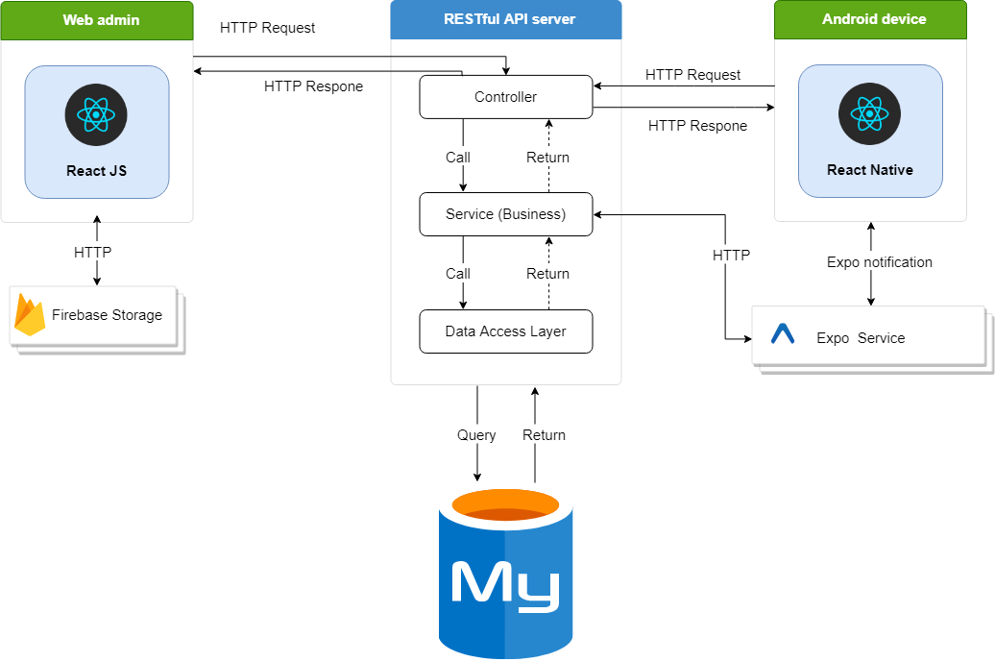
Implementation
System Architecture Design

Slide 31


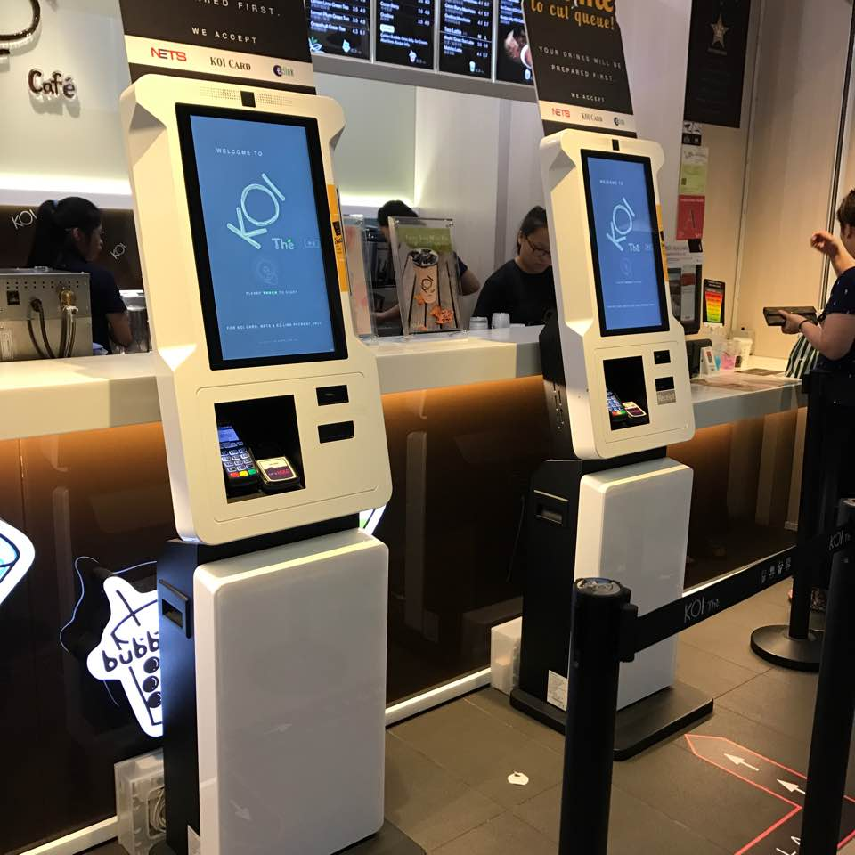
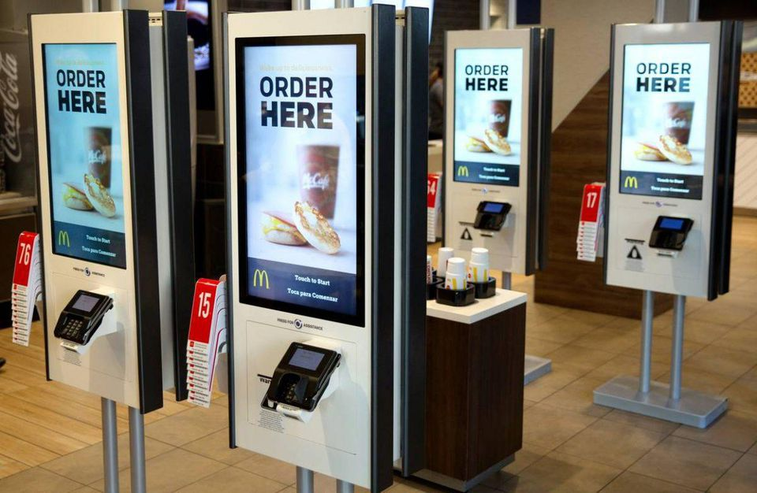
Competitors

Slide 32
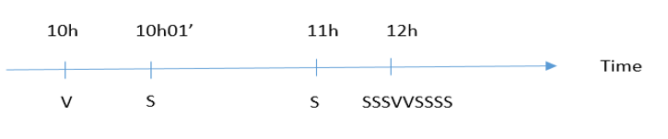
Order sort algorithm
V: Visitors order via kiosk.
S: Scheduled order.
Notes:
Trước áp dụng cách sắp xếp này, hệ thống chúng tôi gặp một vấn đề như sau :
+ vào giờ cao điểm, lượng khách tăng 1 cách bất thường => khiến khách hàng phải xếp hàng đợi dài, và những order của khách đặt lịch nhận ko đúng hẹn
Bởi vì Khả năng chịu tải ở mỗi cửa hàng vào 1 thời điểm nhất định là có hạng.
Để giảm thiểu vấn đế trên, chúng tôi phải thực hiện việc điều tiết các order này.

Slide 33
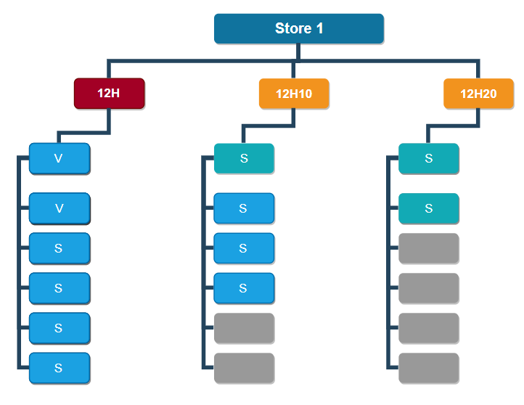
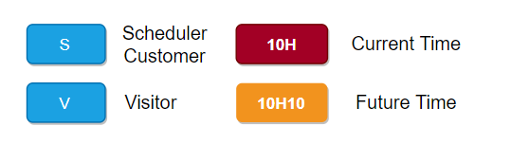
Order sort algorithm
Note
Notes:
Chúng tôi cần 1 hàng đợi để quản lí thứ tự của các order tại 1 thời điểm nhất định
Hàng đợi đó chúng tôi gọi là BLOCK
BLOCK : năng lực đáp ứng món ăn mỗi 10f là bao nhiêu
Vd : trong 10 tui thực hiện đc 20 món ăn, nhưng có nhà hàng sẽ thực hiện đc ít hơn hay nhiều hơn con số đó => dựa trên các thông số quá khứ và kinh nghiệm của họ
GIỚI THIỆU 2 loại order (ăn ngay – đặt giờ)

Slide 34
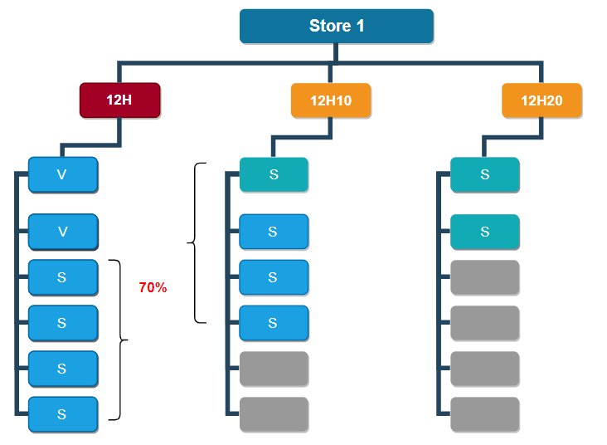
Order sort algorithm
Notes:
Vào lúc 12H, đây là thời gian cao điểm.
Khách hàng đặt trước qua app mobile chỉ được đặt trước 70% tổng số slot trong Block.
Khi block đã đầy 70%, khách hàng đặt lịch(S) sẽ được thông báo, khách hàng sẽ phải chủ động đặt ở khung giờ khác.
30% còn lại sẽ giành cho visitor.

Slide 35
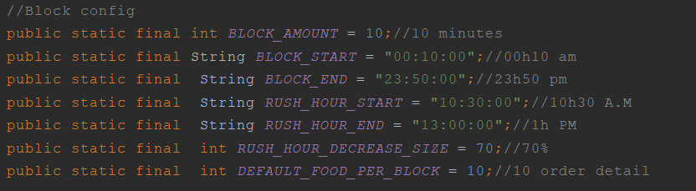
Order sort algorithm

